Slide 1
Teknik Informatika – Testing dan QA Perangkat Lunak
Whitebox Testing dan Unit Test
AZIS MUSLIM
201011400478
07TPLE010

Slide 2
Apa itu WhiteBox Testing ?
Teknik Informatika – Testing dan QA Perangkat Lunak
Whitebox testing adalah teknik pengujian perangkat lunak yang memeriksa struktur internal dari program. Teknik ini juga dikenal sebagai clear box testing, open box testing, atau transparent box testing. Tujuan dari whitebox testing adalah untuk memastikan bahwa semua jalur kode dieksekusi dan semua input yang mungkin diuji.

Slide 3
Teknik Informatika – Testing dan QA Perangkat Lunak
Contoh Implementasi Whitebox Testing dalam Python
1
Static Testing
Menggunakan tools seperti linter dan code analysis untuk menemukan bug dan masalah kinerja yang terjadi pada kode.
Dynamic Testing
2
Menggunakan tools seperti PyTest dan coverage.py untuk menguji fungsionalitas dan menganalisis kode pada saat runtime.

Slide 4
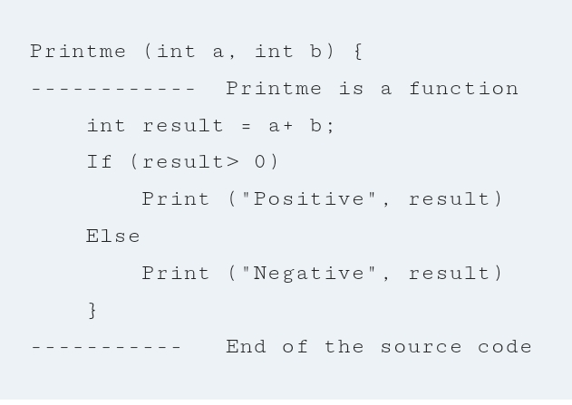
Contoh Implementasi WhiteBox Testing
Teknik Informatika – Testing dan QA Perangkat Lunak
Tujuan pengujian WhiteBox dalam rekayasa perangkat lunak adalah untuk memverifikasi semua cabang keputusan, loop, dan pernyataan dalam kode. Untuk menerapkan pernyataan dalam contoh pengujian kotak putih di atas, kasus uji WhiteBox adalah :
A = 1, B = 1
A = -1, B = -3

Slide 5
Apa itu Unit Testing?
Teknik Informatika – Testing dan QA Perangkat Lunak
Unit testing adalah jenis whitebox testing yang berfokus pada pengujian unit atau komponen individual dari aplikasi perangkat lunak. Di Python, unit test ditulis menggunakan modul bawaan unittest.

Slide 6
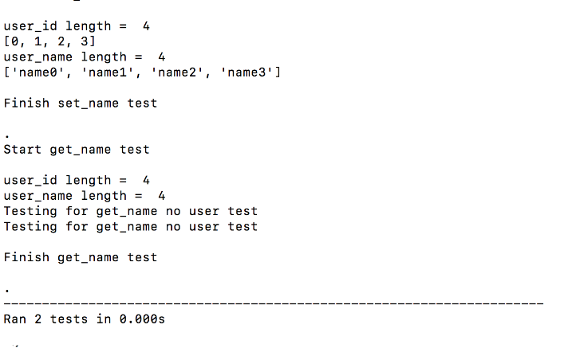
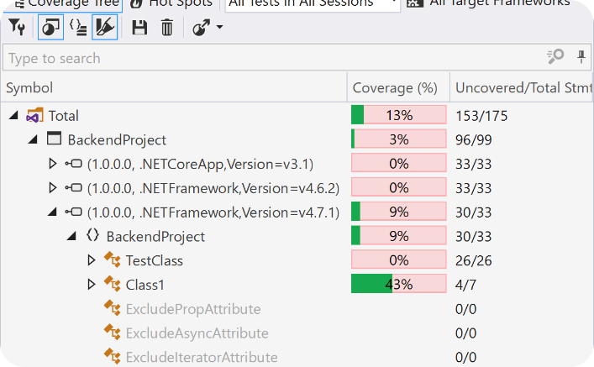
Teknik Informatika – Testing dan QA Perangkat Lunak
Contoh Implementasi Unit Test dalam Python
Penggunaan Assertion Statement
Inisialisasi Test Case
Assertion statement digunakan untuk memeriksa nilai yang dihasilkan oleh kode program dan memastikan apakah sesuai dengan yang diharapkan.
Objek Test Case digunakan untuk mengumpulkan beberapa test dengan mengorganisir mereka menjadi satu kelompok.

Slide 7
Teknik Informatika – Testing dan QA Perangkat Lunak
CI/CD untuk Project Python
Pipeline
Configuration Management
Secara umum, CI/CD Pipeline terdiri dari aktivitas build, test, dan deploy. Pipeline ini harus dirancang sedemikian rupa sehingga setiap komponen bergantungan pada komponen sebelumnya.
Pengaturan konfigurasi mencakup mengelola parameter dan variasi lingkungan, serta menetapkan aturan untuk setiap tahap CI/CD Pipeline.
Continuous Integration
Continuous Deployment
Pada tahap ini, pengembang akan memberikan perubahan dan perbaikan dalam satu lokasi kode yang terpusat. Setelah itu, code akan diuji dengan menggunakan beberapa tool untuk mendeteksi kesalahan.
Pada tahap ini, aplikasi akan dideploy otomatis tanpa perlu campur tangan pengembang berdasarkan pada kriteria yang telah ditetapkan dalam tahap pengaturan konfigurasi.

Slide 8
Teknik Informatika – Testing dan QA Perangkat Lunak
Contoh Implementasi CI/CD dalam Python
Set up alat bantu seperti Python Virtual Environment dan build tools untuk mengotomatisasi tugas-tugas buatan pengembang.
Built Tools
Gunakan platform sesuai kebutuhan untuk mengelola versi kode. GitHub dan GitLab biasanya digunakan dalam proyek Python.
Versioning Control
Menjalankan test secara otomatis setiap kali ada komit atau PR baru yang dibuat. Beberapa alat bantu yang dapat digunakan termasuk PyTest dan coverage.py.
Unit Testing

Slide 9
Teknik Informatika – Testing dan QA Perangkat Lunak
Langkah konfigurasi untuk Project Python
1
Tulis program Python: Langkah pertama adalah menulis program Python yang akan diintegrasikan dengan CI/CD pipeline.
2
Pilih alat CI/CD: Ada banyak alat CI/CD yang tersedia untuk proyek Python, seperti Jenkins, Travis CI, CircleCI, dan GitLab CI/CD.
3
Buat file konfigurasi: Buat file konfigurasi untuk alat CI/CD Anda yang menentukan langkah-langkah untuk membangun, menguji, dan mendeploy proyek Python Anda.
4
Integrasi : Integrasi alat CI/CD Anda dengan sistem kontrol versi Anda (misalnya GitHub, GitLab) agar otomatis membangun dan menguji kode Anda setiap kali perubahan dipush ke repositori.
5
Konfigurasi deployment: Konfigurasikan alat CI/CD Anda untuk secara otomatis mendeploy perubahan kode Anda ke lingkungan produksi (misalnya Heroku, AWS) setelah berhasil dibangun dan diuji.

Slide 10
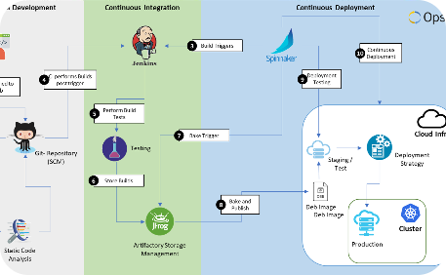
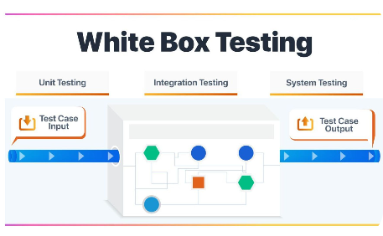

Teknik Informatika – Testing dan QA Perangkat Lunak
Referensi dan Sumber Materi
https://www.guru99.com/white-box-testing.html
https://m.youtube.com/watch?v=6tNS--WetLI
https://m.youtube.com/watch?v=KIAkoae6_jE
https://www.asapdevelopers.com/python-for-ci-cd/
https://realpython.com/python-continuous-integration/
https://m.youtube.com/watch?v=bmuJbBQ6gvY
https://stackoverflow.com/questions/944592/best-practice-for-using-assert

Slide 11
Teknik Informatika – Testing dan QA Perangkat Lunak
Terima Kasih

